Slide 1
OK26 – forlig i staten

Slide 2
Indholdsfortegnelse
OK26
1.
Løn og overenskomstøkonomi
2.
Fritvalgslønkonto og fleksibilitet
3.
Lokal løn
4.
Familierettigheder og arbejdsmiljø
5.
Andre resultater og lidt om processen

Slide 3
Løn og overenskomstøkonomi

Slide 4
Økonomisk ramme 8,7 pct
Teknisk korrektion uden for ramme på 0,2 % der udmøntes 1. april 2026

Slide 5
Generelle lønstigninger på 6,37 pct.
Den samlede økonomiske ramme ved OK26 er 8,7 pct. De generelle lønstigninger, som tilgår alle statsansatte, forventes i perioden af være 6,37 pct.
Generelle lønstigning ved OK26 (pct.)
De generelle lønstigninger indeholder forventede udmøntninger fra reguleringsordningen i perioden og en teknisk korrektion af lønningerne på 0,2 pct. pr. 1. april 2026.
Den skønnede inflation i perioden er 4,4 pct. Der forventes dermed en markant reallønsforbedring.
Ud over generelle lønstigninger er der afsat midler til lokal lønforhandling og forbedringer af en række overenskomstmæssige lønsatser og tillæg, herunder i Forsvaret.
1. april 2026 | 1. august 2026 | 1. april 2027 | 1. april 2028 | I alt
1,29 | 0,65 | 1,88 | 2,55 | 6,37

Slide 6
Økonomisk ramme i mere pædagogisk form
OK26
Generelle lønstigninger (inkl. reguleringsordning og teknisk korrektion): 6,37 pct.
Lokal løndannelse: 0,20 pct.
Militær og erhvervsskoler: 0,21 pct.
Organisationspuljer og andre ting end løn: 1,20 pct.
→ For Akademikernes vedkommende en indbetaling på Fritvalgslønkontoen: 0,81 pct.
Forventet reallønsforbedring: 1,97 pct. + fritvalgskonto (+0,81), evt. tillæg, forfremmelser, lokale forhandlinger (+0,2) osv.

Slide 7
Fritvalgslønkonto

Slide 8
Din lønseddel
I dag:
Løn
Tillæg
Pension
Ferie
Særlige feriedage
Særlige feriegodtgørelse
Den 1.1.2028:
Løn
Tillæg
Pension
Ferie
Fritvalgsmidler
Fritvalgsdage (fra fritvalgsdagen, særlige feriedage og seniordage)

Slide 9
Øget fleksibilitet
OK26
Fritvalgs Lønkonto
Frihedsrettigheder
En lønkonto på mellem 5,71%-6,71%, som den ansatte kan hæve midler fra.
Frihed holdes med løntræk.
Eksisterende frihedsrettigheder: 5 særlige feriedage 2 seniordage (fra 62 år)
Nye frihedsrettigheder: 2 nye seniordage (fra 62 år) 1 fritvalgsdag til ansatte midt i livet (41-61 år)

Slide 10
Fritvalgskonto pr. 1. januar 2028
Fritvalgs Lønkonto
2,30 pct. fra særlig feriegodtgørelse
2,60 pct. fra særlige feriedage
1,0 pct. fra seniorbonus
0,81 pct., som fritvalgsbidrag
.
Fritvalgsdag, seniordage og særlige feriedage
(fortsætter i eksisterende aftaler, dog med løntræk)
Fritvalgsdag, midt i arbejdslivet fra 41-61 år
Seniordage (4 dage fra 62 år, heraf 2 nye seniordage
Særlige feriedage (5 dage)

Slide 11
Valg, der skal træffes forud for fritvalgsperioden
Inden 1. oktober, med virkning fra næstkommende fritvalgsperiode, kan medarbejdere disponere over fritvalgsbidraget på følgende måder:
Løbende udbetaling sammen med lønnen, eller
Opsparing inden for kalenderåret til anvendelse i forbindelse med afholdelse af frihed, eller
Løbende indbetaling til pension
Tager man ikke stilling, bliver midlerne udbetalt løbende med den ansattes løn (midler fra særlige feriedage opspares dog altid på Fritvalgs Lønkontoen)
Vilkår ved udbetaling
Medarbejderen kan vælge at få et beløb udbetalt fra sin Fritvalgs Lønkonto via lønudbetalingen i forbindelse med, at den ansatte holder fri, fx ved ferie, særlige feriedage, fritvalgsdag og seniordage med lønfradrag og overenskomstmæssige fridage.
Medarbejderen skal give arbejdsgiver besked om udbetaling fra Fritvalgs Lønkontoen. Ansættelsesmyndigheden kan fastsætte procedurer og frister for administrationen af udbetalinger.
Medarbejderen vælger størrelsen på udbetalingen, idet der dog aldrig kan udbetales større beløb end indeståendet.
Der ydes ikke pension af udbetalinger fra Fritvalgs Lønkontoen
Vilkår ved udløb af perioden og fratræden
Henstår der midler på Fritvalgs Lønkontoen ved udgangen af fritvalgsperioden, udbetales disse ved fritvalgsperiodens udløb.
Den ansatte kan vælge, at ubrugte midler i stedet indbetales til pensionsordningen.
Ved fratræden opgøres Fritvalgs Lønkontoen, og evt. overskud udbetales sammen med den sidste lønudbetaling.

Slide 12
Opsparingsmuligheder (Aftale om opsparing af frihed bortfalder pr. 1. april 2026)
OK26
Særlige feriedage
Merarbejde
Frihed holdes med løntræk med mulighed for at hæve midler fra Fritvalgs Lønkontoen.
Ret til at opspare op til 15 særlige feriedage.
Kan efter aftale opspare yderligere feriedage.
Besked om opsparing senest 1. september
Træder i kraft 1. januar 2028
Frihed holdes uden løntræk.
Ret til at opspare 111 timer (svarende til 15 dage) ikke-afviklet frihed af godkendt merarbejde.
Træder i kraft 1. april 2026

Slide 13
Lokal løn

Slide 14
Lokal løndannelse
0,2 % til lokal løn
Parterne prioriterer 0,2 % af rammen til lokal løn pr. 1. april 2027. Midlerne forhandles lokalt på institutionerne og udmøntes efter de gældende regler for nye lønsystemer. For grupper med puljestyring opskrives puljerne forholdsmæssigt.
Midlerne må ikke fortrænge eksisterende lokal løn, men skal samlet set øge lokallønsandelen i perioden. Udviklingen følges årligt på baggrund af opgørelser fra Medarbejder- og Kompetencestyrelsen, og hvis den lokale lønudvikling ikke lever op til forventningerne, forhandles det ved næste overenskomst.
Finansministeriet forventer, at alle statslige arbejdspladser prioriterer lokal løndannelse.
Bedre rammer
Engangsvederlag omdøbes til bonus, og der åbnes eksplicit mulighed for fastholdelsesbonus – fx ved tidsbegrænsede opgaver, hvor det er afgørende at fastholde nøglemedarbejdere.
Der indføres krav om, at der afholdes lønforhandling mindst én gang årligt på arbejdsgivers initiativ, og ledelsen forpligtes til at fremlægge relevant lønstatistik forud for forhandlingerne.
Det præciseres, at økonomien skal drøftes som led i en god forhandlingsproces, og at tillidsrepræsentanter inddrages rettidigt i ansættelser. Målet er større transparens, bedre processer og mere reel lokal løndannelse.
Øvrige ændringer
Parterne præciserer, at lokal løndannelse skal fungere på alle statslige arbejdspladser og anvendes i overensstemmelse med intentionerne bag de nye lønsystemer. Den skal understøtte kvalitet i opgaveløsningen, engagement, kompetenceudvikling, rekruttering og fastholdelse.
Der er en forventning om løbende prioritering af midler til lokal løn, men uden centralt fastsatte minimums- eller maksimumspuljer og uden bindinger til bestemte tillægstyper. Det er ledelsens ansvar at sikre, at der er midler til rådighed.
Finansministeriet kan i særlige tilfælde udstede bindende udmeldinger, men forventer kun at gøre det undtagelsesvis.
Samtidig videreudvikles loenoverblik.dk i perioden, så parterne får bedre adgang til relevante løndata.

Slide 15
Familierettigheder og arbejdsmiljø

Slide 16
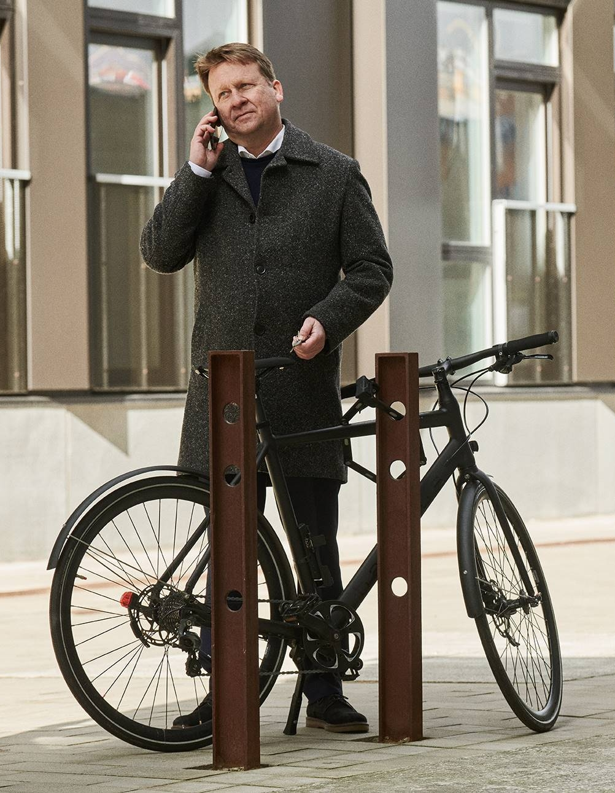
Fra den 1. april 2026 Barns 3. sygedag og ekstra frihed ved hjemkaldelse Når et barn kaldes sygt hjem midt på dagen, tæller hjemsendelsesdagen fremover ikke som 1. sygedag, men bliver en ny ”0.-dag”. Derudover gives ret til frihed ved barns 3. sygedag. Vilkår for afholdelsen er uændrede. Hensynet til barnets forhold skal gøre pasning nødvendig, forholdene på tjenestestedet skal tillade det, barnet skal være under 18 år og hjemmeværende.

Slide 17
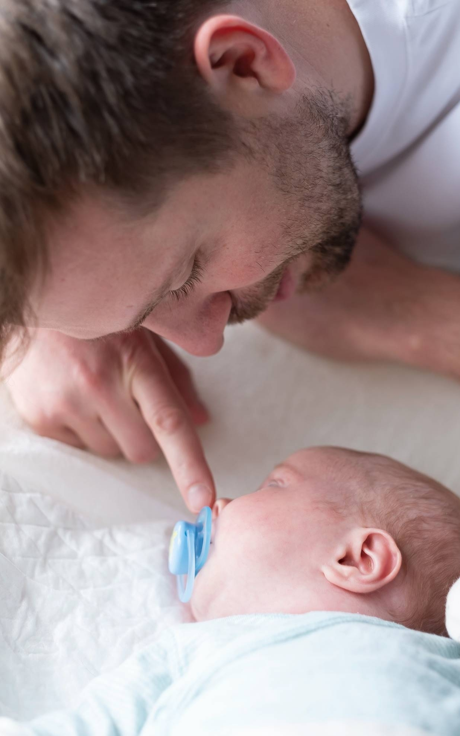
Nye lønrettigheder ved barsel
Antallet af deleuger i barselsaftalen forhøjes fra 6 til 8 uger (staten er igen foran med 1 uge)
Sociale forældre, der har fået overdraget en dagpengeret fra en retlig forælder, får fremover løn under orloven.
Nærtstående familiemedlemmer, der har fået overdraget en dagpengeret fra en retlig forælder, får fremover løn under orloven.
Forældre, der har forældremyndigheden alene, får 10 ugers yderligere lønret.
Lønretten forlænges, hvor barnets indlægges på hospitalet og samtidig gives tilsvarende rettigheder ved tidligt hjemmeophold. Begge forældre kan forlænge orloven, dog maksimalt op til 3 måneder.
Der indbetales sædvanligt pensionsbidrag, når den ansatte holder retsbaseret udskudt barselsorlov.
Aftalen om lønret til familier, der har gjort brug af surrogasi, implementeres i barselsaftalen.
Der indføres en lønret til den efterlevende forælder ved den anden forælders død, såfremt lovforslaget herom vedtages.

Slide 18

Arbejdsmiljø og fælles indsatser for at nedbringe stress
Tidlig indsats for langtidssygemeldte
Projektet har til formål at forebygge og nedbringe arbejdsrelateret stress. Derfor igangsættes et projekt i Det Centrale Samarbejdsudvalg, hvor Samarbejdssekretariatet igangsætter initiativer, der kan understøtte det lokale SU-arbejde.
Lokalt skal SU drøfte, hvordan organisationen kan arbejde med og følge op på en sund arbejdskultur og drøfte, hvordan en tidlig indsats kan forebygge stress hos den enkelte. De lokale parter kan søge bistand fra Samarbejdssekretariatet til arbejdet.
Revision af den frivillige lederuddannelse i psykisk arbejdsmiljø
Den frivillige lederuddannelse i psykisk arbejdsmiljø videreudvikles med fokus på forebyggelse og håndtering af psykisk arbejdsmiljø. Uddannelsen vil blandt andet have særlig fokus på lederens rolle, arbejdsmiljøet og forebyggelse og håndtering af arbejdsrelateret stress.
Partsfælles konference om psykisk arbejdsmiljø for arbejdsleder, arbejdsmiljørepræsentanter og tillidsrepræsentanter
I løbet af overenskomstperioden afholdes en fælles konference om psykisk arbejdsmiljø. Konferencen udbydes til arbejdsledere, tillidsrepræsentanter og arbejdsmiljørepræsentanter. Formålet med konferencen er at give viden om psykisk arbejdsmiljø og løfte det lokale samarbejde om psykisk arbejdsmiljø. Deltage i konferencen er gratis.

Slide 19

Øvrige resultater

Slide 20
Andre resultater, medarbejdere
En ny stillingskategori som faglig ekspert med lønvilkår sammenlignelige med en kontorchef. Nedre del af intervallet for løngruppe 1, dvs. 543.776 kr. i årligt grundbeløb (aktuelt 679.245 kr. år)
Drøftelse af karriereveje for akademikere i staten i perioden. Drøfte fremtidige stillingskategorier for akademikere, som skal understøtte moderne/tidssvarende akademisk arbejdsmarked og rekruttering og fastholdelse af højt specialiseret arbejdskraft.
Forhøjelse af lektortillægget for universitetsansatte fra 91.282 til 93.282 kr. i årligt grundbeløb (aktuelt 2.500 kr./år)
Periodeprojekt om erhvervskandidater
Nyt tillæg til lektorer på forfremmelsesprogram til docent på professionsskoler og erhvervsskoler 28.000 kr. i årligt grundbeløb (aktuelt 34.976 kr./år)
Drøftelse af undervisere på professionsmasteruddannelser, hvis der sker ændringer i stillingsstrukturen som følge af reform
Drøftelse af EPX, når indholdet i lovændring er kendt af parterne

Slide 21
Spørgsmål?

